Slide 1
The Applet Context
El applet context se refiere al entorno en el cual el applet corre, el cual para muchos applets es una página Web.

Slide 2
The Applet Context
La interface java.AppletContext contiene los métodos que un applet puede usar para comunicarse con el entorno, permitiendo al applet realizar tareas como encontrar a otro applet en la página o cargar una página Web diferente en el navegador del usuario.

Slide 3
The Applet Context
Un applet obtiene una referencia del objeto AppletContext usando el método getAppletContext(), que se encuentra en la clase Applet:
public AppletContext getAppletContext(). Retorna una referencia del contexto del applet, el cual es típicamente un documento Web.

Slide 4
The Applet Context
He aquí algunos métodos en la interface AppletContext.
public Applet getApplet(String name).
Retorna una referencia del applet en esta
página que tiene el String name dado, lo
cual es determinado por el nombre del
atributo de la etiqueta <applet>.

Slide 5
The Applet Context
public void showDocument(URL url).
Remplaza la página Web actual con el
documento en el java.net.URL especificado

Slide 6
The Applet Context
public void showDocument(URL url, String target).
Muestra el documento en el java.net URL
especificado. El parámetro target es una
atributo HTML que determina en donde el
Documento es desplegado. Los posibles
valores son:

Slide 7
The Applet Context
_self. Muestra el documento en la misma
ventana y marco (Frame) como el applet.
_parent. Muestra el documento en el marco
del applet padre.

Slide 8
The Applet Context
_top. Muestra el documento en el nivel superior del marco en la ventana del applet.
_blank. Muestra el documento en una nueva ventana.

Slide 9
The Applet Context
“name”. Muestra el documento en la ventana del navegador abierto actual con el nombre dado. Si una ventana no coincide con el name, entonces el documento es mostrado en una nueva ventana.

Slide 10
The Applet Context
public AudioClip getAudioClip(URL url). Crea un Nuevo objeto AudioClip desde un archive de audio en el URL especificado. Los Audio clips serán discutidos en la sección Playing Audio.

Slide 11
The Applet Context
public Image getImage(URL url). Retorna un objeto Imagen asociado con el archive de Imagen en el URL especificado. Las imágenes serán discutidas en la sección Displaying Images.

Slide 12
The Applet Context
public void showDocument(String status). Despliega la cadena String en la barra de estatus de la ventana del navegador .

Slide 13
The Applet Context
El siguiente applet ContextDemo demuestra el uso de algunos métodos en AppletContext.
Los eventos de dos botones son manejados por medio de la clase ShowDocument.

Slide 14
import java.applet.*;
import java.awt.*;
import javax.swing.*;
public class ContextDemo extends JApplet
{
private JButton show1, show2;
private JTextField url;
private AppletContext context;

Slide 15
public void init()
{
context = this.getAppletContext();
Container contentPane = this.getContentPane();
url = new JTextField(30);
show1 = new JButton("Show");
show2 = new JButton("Open in new window");
contentPane.add(new JLabel("Enter a URL:",
SwingConstants.CENTER), BorderLayout.NORTH);

Slide 16
JPanel center = new JPanel();
center.add(url);
contentPane.add(center, BorderLayout.CENTER);
JPanel south = new JPanel();
south.add(show1);
south.add(show2);
contentPane.add(south, BorderLayout.SOUTH);
//register event handlers
ShowDocument listener = new
ShowDocument(context,url);
show1.addActionListener(listener);
show2.addActionListener(listener);
}

Slide 17
public void start()
{
context.showStatus("ContextDemo has started!");
}
}

Slide 18
import java.awt.event.*;
import java.applet.AppletContext;
import java.net.*;
import javax.swing.JTextField;
public class ShowDocument implements ActionListener
{
private AppletContext context;
private JTextField textField;

Slide 19
public ShowDocument(AppletContext c, JTextField t)
{
context = c;
textField = t;
}

Slide 20
public void actionPerformed(ActionEvent a)
{
context.showStatus("Showing document");
URL url = null;
try
{
url = new URL(textField.getText());
}catch(MalformedURLException e)
{
e.printStackTrace();
context.showStatus("Unable to display URL");
return;
}

Slide 21
String label = a.getActionCommand();
if(label.equals("Show"))
{
context.showDocument(url);
}
else if(label.equals("Open in new window"))
{
context.showDocument(url, "_blank");
}
}
}

Slide 22
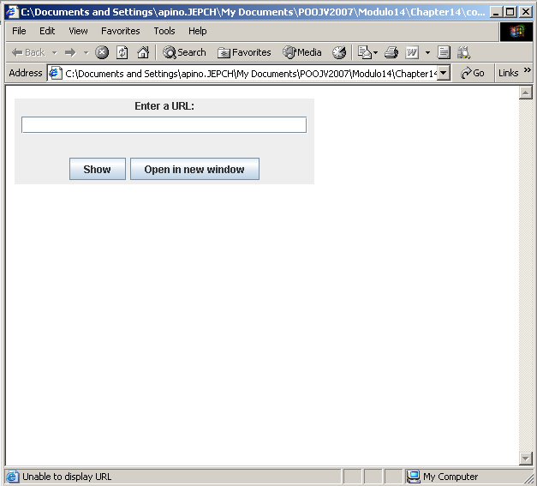
ContextDemo applet displays the document entered in the text field.

Slide 23
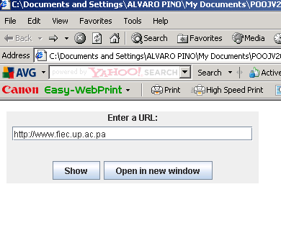
ContextDemo applet displays the document entered in the text field.

Slide 24
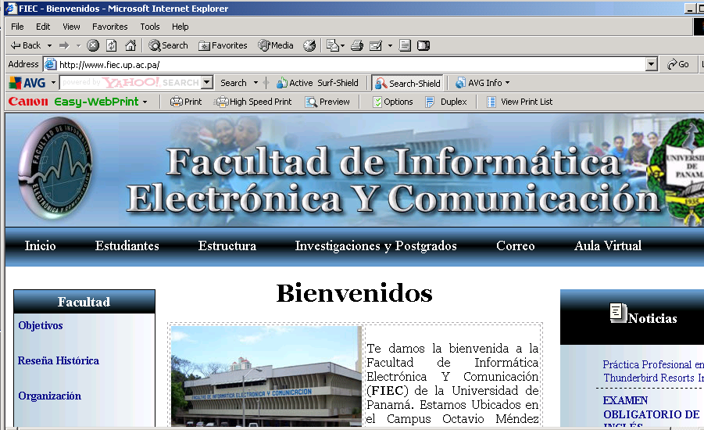
ContextDemo applet displays the document entered in the text field.

Slide 25
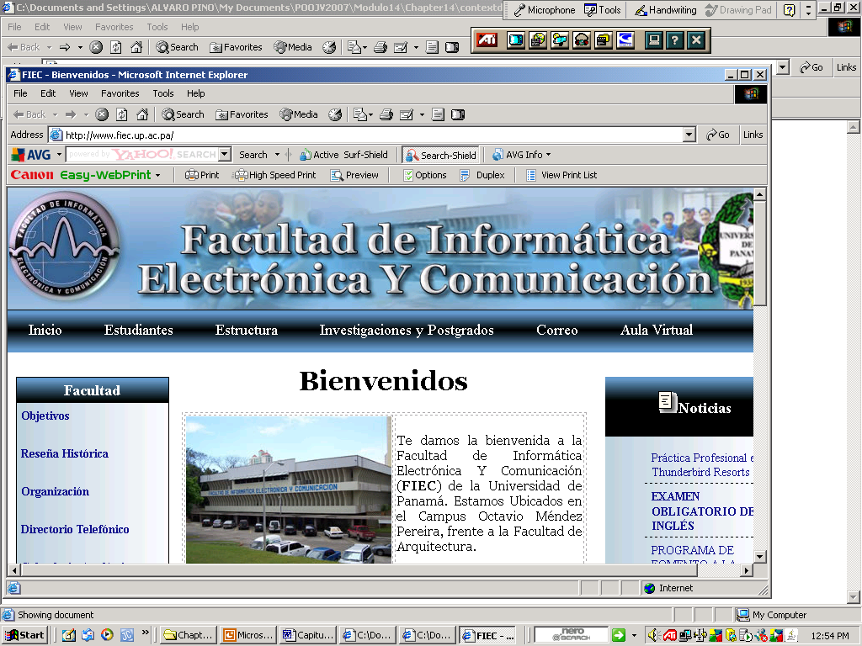
ContextDemo applet displays the document entered in the text field.

